Slide 1

UX RESEARCH V3.2
新版本三个改版，
两个通过了用户
XX 产品 v3.2 可用性测试报告
样本：18 人 · 12 个任务 · 2026.10
18
12
71
3
人 有效样本
个 任务
% 任务完成率
个 严重问题

Slide 2
CONTENTS
报告三部分
结论、证据、建议
01
三条硬结论
02
任务表现
先看这个，一页说完
12 个任务的完成率与耗时
进入 →
进入 →
03
问题清单
3 严重 + 5 一般 + 6 轻微
进入 →
XX 产品 · 可用性测试报告 v3.2
‹
≡
›
02
示例数据 · 仅用于版式演示
www.974.cn

Slide 3
01
第 01 部分
三条硬结论
先看这个，一页说完
www.974.cn

Slide 4
PART 01 · 结论
三条硬结论，按严重程度排序
严重度按「阻碍完成任务」判定
搜索改版未通过
订单改版通过
新手流程持平
0
93
71
/5 人
%
%
新搜索页 5 人全部失败
完成率提升 18pp
与旧版无显著差异
唯一一个全灭的任务
本次最大改进
改版收益未兑现
一句话读这段
搜索改版必须回滚或重做——5 个人没有一个找到想搜的东西，这不是样本问题，是信息架构问题。
XX 产品 · 可用性测试报告 v3.2
‹
≡
›
04
示例数据 · 仅用于版式演示
www.974.cn

Slide 5
PART 02 · 任务
12 个任务完成率：两个洼地
柱为新版完成率（%），线为旧版对照
三个观察
T5-T8 是搜索相关任务
洼地正好覆盖搜索改版的全部任务。
订单任务提升明显
T6 订单合并入口，完成率 60%→93%。
均值只涨 2pp
被搜索的下滑吃掉了订单的收益。
结论：订单改版保留，搜索改版回滚到旧版布局，搜索优化列入 v3.3。
XX 产品 · 可用性测试报告 v3.2
‹
≡
›
05
示例数据 · 仅用于版式演示
www.974.cn

Slide 6
PART 02 · 行为
失败任务的行为归因
搜索任务失败 23 人次的行为编码
各归因占比与典型引语
入口找不到
39
「搜索框去哪了？原来不是在这吗」
筛选不会用
28
三个用户把筛选当成了分类标签
结果看不懂
17
结果卡没有价格，用户反复进出
中途放弃
11
平均尝试 2.4 次后放弃
其他
5
设备与网络因素
引语是给设计组看的，不是给老板看的：一条真实引语比一个百分比更能推动修改。
XX 产品 · 可用性测试报告 v3.2
‹
≡
›
06
示例数据 · 仅用于版式演示
www.974.cn

Slide 7
PART 03 · 问题
问题清单：3 严重 + 5 一般
严重度：S=阻碍任务 A=明显减慢 B=体验瑕疵
编号 | 问题 | 严重度 | 涉及任务 | 建议
P1 | 搜索入口弱化后不可发现 | S | T5/T6/T7 | 回滚或常驻底栏
P2 | 筛选与分类视觉混淆 | S | T7 | 筛选加独立容器样式
P3 | 结果卡缺价格字段 | S | T8 | 结果卡补价格
P4 | 订单合并入口首次理解慢 | A | T6 | 加一次引导
P5 | 夜间模式对比度不足 | A | T11 | 过一遍 AA 标准
P1-P3 建议进入 v3.3 必修清单；P4-P6 择机。完整 14 条见附录。
XX 产品 · 可用性测试报告 v3.2
‹
≡
›
07
示例数据 · 仅用于版式演示
www.974.cn

Slide 8
方法
测试怎么做：四步，可复现
1
›
2
›
3
›
4
招募
任务卡
执行
编码
18 人按活跃度分层，新老用户各半。
12 个任务全部改写自真实工单。
远程录制为主，出声思维法。
双人独立编码，分歧仲裁。
方法部分写这么细只有一个目的：下次有人质疑样本量，把这一页甩给他。
XX 产品 · 可用性测试报告 v3.2
‹
≡
›
08
示例数据 · 仅用于版式演示
www.974.cn

Slide 9
后续
修复排期建议
本周
v3.3
v3.4
下轮测试
P1 决策会
P1-P3 修复
P4-P6
验证修复
搜索回滚 vs 重做，产品拍板
必修清单随版本发布
择机处理
同一任务集复测
复测用同一套任务卡，前后数据才可比——这是研究报告和方法报告分开写的理由。
XX 产品 · 可用性测试报告 v3.2
‹
≡
›
09
示例数据 · 仅用于版式演示
www.974.cn

Slide 10
对照
新版 vs 旧版：五个维度
5 分制，18 名用户评分
效率下降
3.7→3.4
搜索效率被拉低
容错提升
3.3→3.6
订单改版贡献
雷达图和完成率数据指向一致：这次改版是「用效率换容错」，搜索回滚后效率应回到 3.7 以上。
XX 产品 · 可用性测试报告 v3.2
‹
≡
›
10
示例数据 · 仅用于版式演示
www.974.cn

Slide 11
下一步
给各角色的一页行动单
产品
设计
研究
P1 决策会本周五
P2/P3 出修复稿
修复后复测排期
产品 ×××
设计 ×××
UX ×××
拍板回滚方案
v3.3 前完成
v3.3 发布后 2 周
研究报告的终点不是 PDF，是有人认领的修复排期。
XX 产品 · 可用性测试报告 v3.2
‹
≡
›
11
示例数据 · 仅用于版式演示
www.974.cn

Slide 12
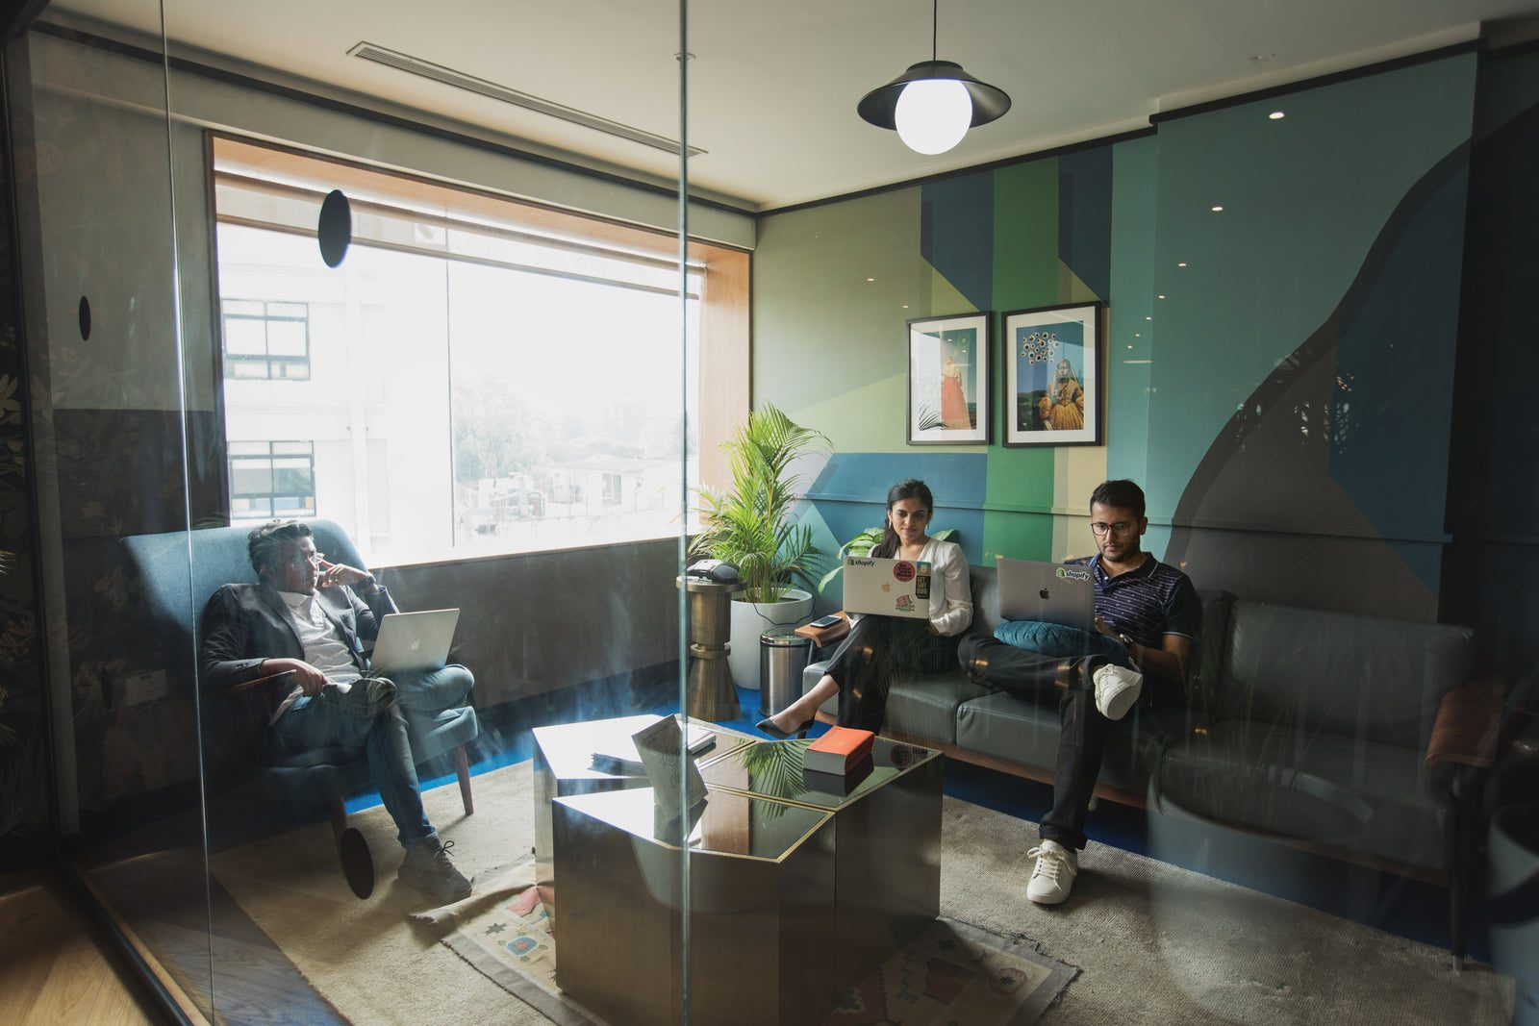

现场与过程
测试现场
怎么测的
测试物料
任务卡 12 张，全部按真实工单改写。
www.974.cn
观察记录
两位记录员独立编码，分歧 7 处，仲裁后一致。
www.974.cn
测试环境
www.974.cn
远程录制为主，线下实验室只做了 4 场对照。
配图右下角的水印为素材版权标记，换成自己的照片后自然消失。
XX 产品 · 可用性测试报告 v3.2
‹
≡
›
12
示例数据 · 仅用于版式演示
www.974.cn

Slide 13
UX RESEARCH
结论先行，证据在后
完整数据附录：内网 wiki/ux/v32
XX 体验设计部 · 2026.10
www.974.cn · 模板库

